Slide 1
บทที่ 2
Database Design
โดย สุรินทร์ทิพ ศักดิ์ภูวดล
คณะ ICT มหาวิทยาลัยพะเยา

Slide 2
การออกแบบข้อมูล (Data Design)
ประกอบด้วย 2 วิธีการ
1. วิธีการแบบบนลงล่าง (Top-down Approach)
วิธีการจะเริ่มจากการระบุภาพกว้างก่อนจากนั้นจึงกำหนดรายละเอียดลงไป เช่น การสร้าง E-R Diagram ที่เริ่มจากสร้างเอ็นทิตี้ (Entity) ต่างๆก่อน แล้วจึงทำการระบุ แอตทริบิวต์ (Attribute) ต่างๆในเอ็นทิตี้ และความสัมพันธ์ต่างๆ
2. วิธีการแบบล่างขึ้นบน (Bottom-Up Approach) (โอภาส, pp. 266)
เช่น การ Normalization เป็นวิธีการจากล่างขึ้นบนซึ่งเริ่มต้นด้วยการรวบรวมแอตทริบิวต์ (Attribute) ก่อน และจัดระเบียบให้เป็นความสัมพันธ์ที่มีโครงสร้างที่ดีซึ่งปราศจากข้อมูลที่ซ้ำซ้อนกัน
Notes:
https://www.dlsweb.rmit.edu.au/Toolbox/ecommerce/dad_respak/dad_tutorial/html/dad_db3a_tut.htm

Slide 3
1. วิธีการแบบบนลงล่าง (Top-down Approach)

Slide 4
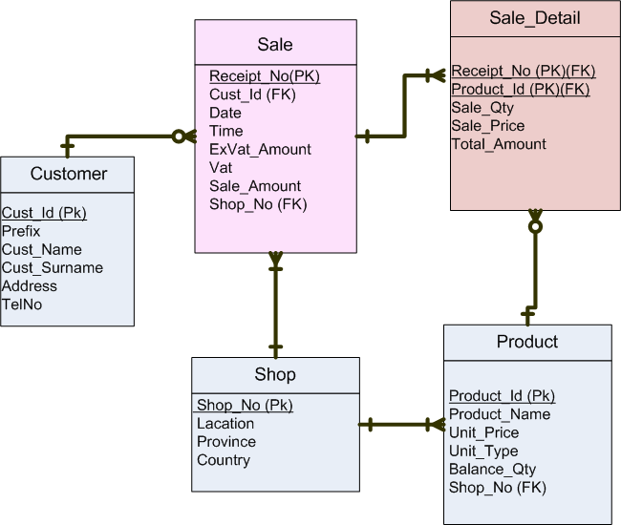
Entity
(เอ็นทิตี้)
Attribute
(แอตทริบิวต์)
Entity คือ ?, Attribute คือ ?

Slide 5
การเก็บรวบรวมความต้องการ
1. ร้านค้าต้องการพัฒนาระบบขายหน้าร้าน
2. ระบบมีการบันทึกข้อมูลการขาย
3. ระบบต้องการบันทึกข้อมูลลูกค้า
4. ระบบต้องการบันทึกข้อมูลสินค้า
5. ระบบต้องการบันทึกข้อมูลร้านค้า

Slide 6
วิธีการแบบบนลงล่าง (Top-down Approach)
เช่นในการออกแบบระบบการขายหน้าร้านจากความต้องการ (Requirement)
1. เรากำหนด Entity ขึ้นมาก่อน เช่น การขาย (Ent:Sales) ลูกค้า(Ent:Customer) สินค้า (Ent:Product), ร้านค้า (Ent: Shop)
2. ระบุ Attribute ของแต่ละ Entity
1.
(Ent:Sales)
(Ent:Shop)
2.
Receipt_no
Customer_Id
Sdate
Product_Id
Qty
Unit_Price
…
Shop_no
Shop_name
Address
…
(Ent:Product)
(Ent:Customer)
Product_id (Pk)
Product_Name
Unit_Price
…
Customer_id (Pk)
Customer_Name
Address
…

Slide 7
วิธีการแบบบนลงล่าง (Top-down Approach)
3.
หาความสัมพันธ์ของแต่ละ Entity (1 to 1, 1 to M, M to M)
Product
Sales
Customer
Shop
ความสัมพันธ์ 1-1, 1-M สามารถสร้าง Table ได้เลย
ความสัมพันธ์ M-M จะต้องทำการแยก Table ในระบบไม่ควรมี M-M

Slide 8
การเปลี่ยน E-R diagram เป็น Table แบบมีความสัมพันธ์ (TPS)
จากรูป M:M จะพบว่า Entity Sales กับ Entity Product มีความสัมพันธ์แบบ Many to Many ดังนั้น ความสัมพันธ์ในลักษณะนี้
เมื่อมีการสร้าง Table ใน Database จะมีการแปลงความสัมพันธ์ เพื่อลดความซ้ำซ้อนในการจัดเก็บข้อมูลให้เป็น 1:M
ซึ่งจะได้ ผลลัพธ์เป็น Table 3 Table คือ Table Sales , Table Product และ Table Sales_Detail
โดยที่ Table Sales กับ Table Sales_Detail มีความสัมพันธ์ 1:M และ
Table Product กับ Table Sales_Detail มีความสัมพันธ์ 1:M
จากนั้นนำเอา Primary Key จาก Sales และ Product มาใส่ใน Sales_Detail

Slide 9
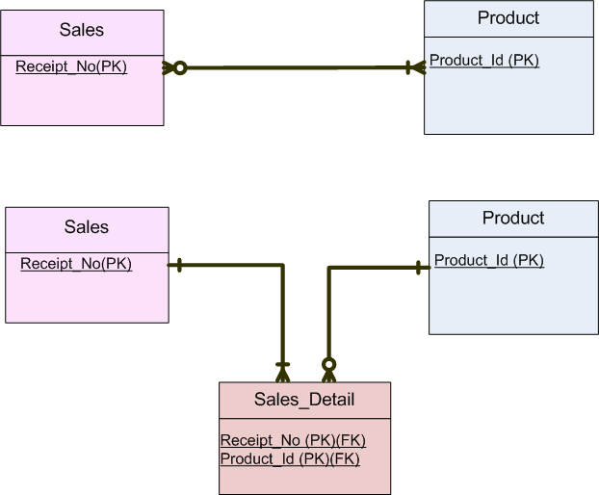
การเปลี่ยน E-R diagram เป็น Table แบบมีความสัมพันธ์ (TPS)
ให้นำ PK ของ Table Sale และ Table Product มาเป็น (PK)(FK) ของ Table Sale_Detail
ภาพแสดงการเปลี่ยนแปลงจาก M:M มาเป็น 1:M

Slide 10
วิธีการแบบบนลงล่าง (Top-down Approach)
Table ใน Database ที่ได้
Entity
(เอ็นทิตี้)
Attribute
(แอตทริบิวต์)

Slide 11
2. วิธีการแบบล่างขึ้นบน (Bottom-Up Approach)

Slide 12
Normalization

Slide 13
ขั้นตอนการทำ
นอร์มัลไลเซชัน
เอนทิตีที่ยังไม่ได้ทำการ
นอร์มัลไลเซชัน
1. กำจัด Repeating Groups
นอร์มัลฟอร์มที่ 1 (1NF)
2. กำจัด Partial Dependencies
นอร์มัลฟอร์มที่ 2 (2NF)
3. กำจัด Transitive Dependencies
นอร์มัลฟอร์มที่ 3 (3NF)
4. กำจัด Multi-Dependencies
4. Every Determinate a key
นอร์มัลฟอร์มที่ 4 (4NF)
Boyce-Codd Normal Form
(BCNF)
นอร์มัลฟอร์มที่ 5 (5NF)

Slide 14
ข้อมูลทั่วไป ก่อนทำ Normalization
ข้อมูลที่นำมาทำการ Normalization นั้นสามารถนำมาจากหลายรูปแบบ
เช่น รายงานที่บริษัทมีดังตัวอย่าง
รายงานค่าใช้จ่ายในแต่ละโครงการ
P_No | P_Name | Emp_No | Emp_name | Job_Class | Chg_Hour | Hour | Total
11 | ID_CARD | 103 | สมชาย ไม้ดี | Elect Engineer | 500 | 23 | 11,500.00
 |  | 101 | แท่น งามยิ่ง | Database Designer | 500 | 19 | 9,500.00
 |  | 105 | ชาย ศรีดี | Database Designer | 500 | 35 | 17,500.00
 |  | 106 | แม็ก ยอดยิ่ง | Programmer | 200 | 12 | 2,400.00
 |  | 102 | อมร ศรีดี | System Analyst | 250 | 23 | 5,750.00
Subtotal |  |  |  |  |  |  | 46,650.00
22 | Palm | 114 | สุรศักดิ์ ดีงาม | Application Designer | 250 | 24 | 6,000.00
 |  | 118 | กมล ไม้งาม | General Support | 100 | 45 | 4,500.00
 |  | 104 | นาย ยิ่งยอด | System Analyst | 250 | 32 | 8,000.00
 |  | 112 | ธิดา ไม้งาม | DSS Analyst | 200 | 44 | 8,800.00
Subtotal |  |  |  |  |  |  | 27,300.00
33 | Web Service | 105 | ชาย ศรีดี | Database Designer | 500 | 64 | 32,000.00
 |  | 104 | นาย ยิ่งยอด | System Analyst | 250 | 48 | 12,000.00
 |  | 113 | วิว ยิ่งดี | Application Designer | 250 | 23 | 5,750.00
 |  | 111 | หิน งามดี | Critical Suport | 200 | 22 | 4,400.00
 |  | 106 | แม็ก ยอดยิ่ง | Programmer | 200 | 12 | 2,400.00
Subtotal |  |  |  |  |  |  | 56,550.00

Slide 15
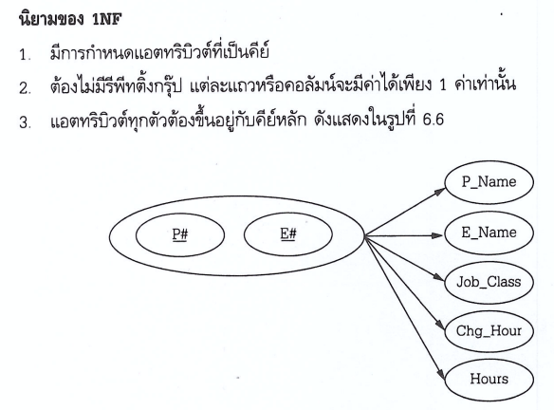
1 NF

Slide 16
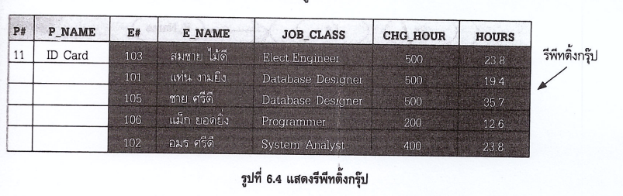
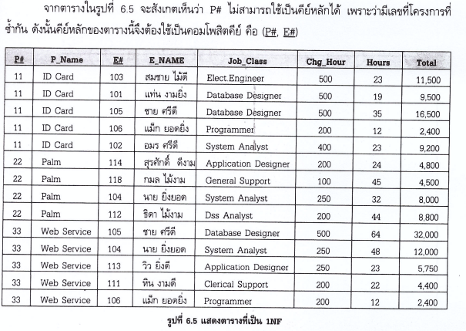
รีพีทติ้ง (Repeating group) : ซ้ำ
Not1NF
Null
P#
1NF

Slide 17
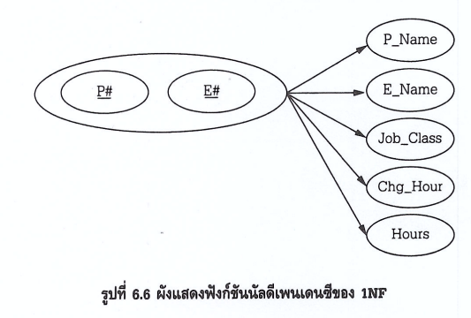
1NF

Slide 18
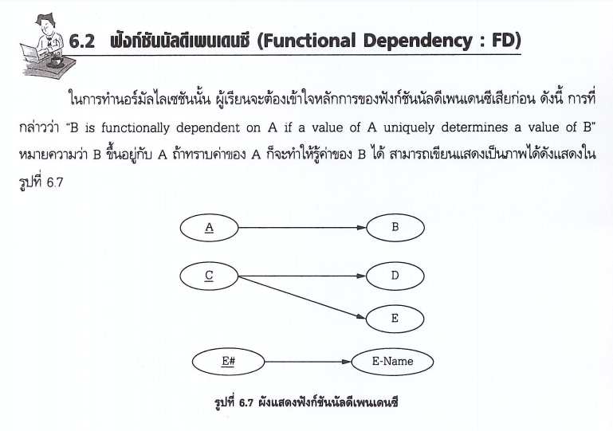
จาก 1 NF แก้โดย แยก Table ต่อ ทำ 2NF
ปัญหาที่เกิดขึ้นกับโครงสร้างของตารางหลังจากทำ 1NF แล้วคือการขึ้นต่อกันแบบบางส่วน (Partial dependency)
ในการเรียนเราต้องทราบความหมายของการขึ้นต่อกัน (Functional dependency) เสียก่อน

Slide 19
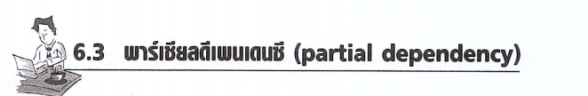
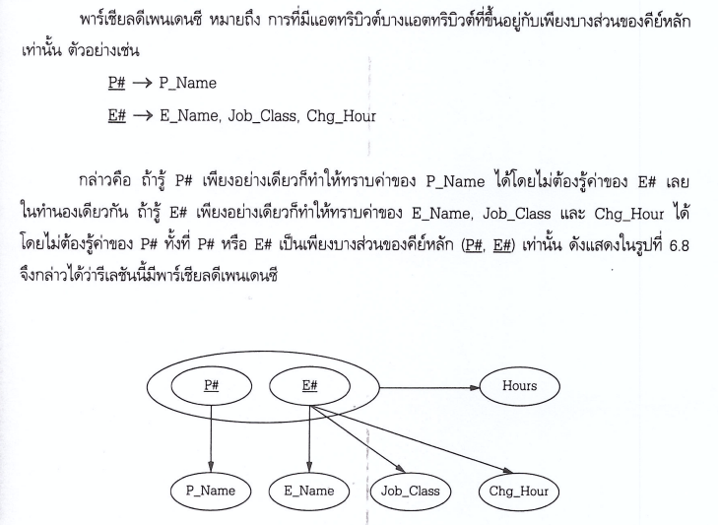

Slide 20
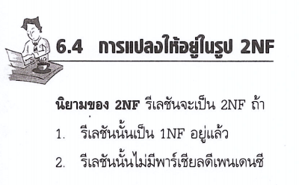
2NF

Slide 21
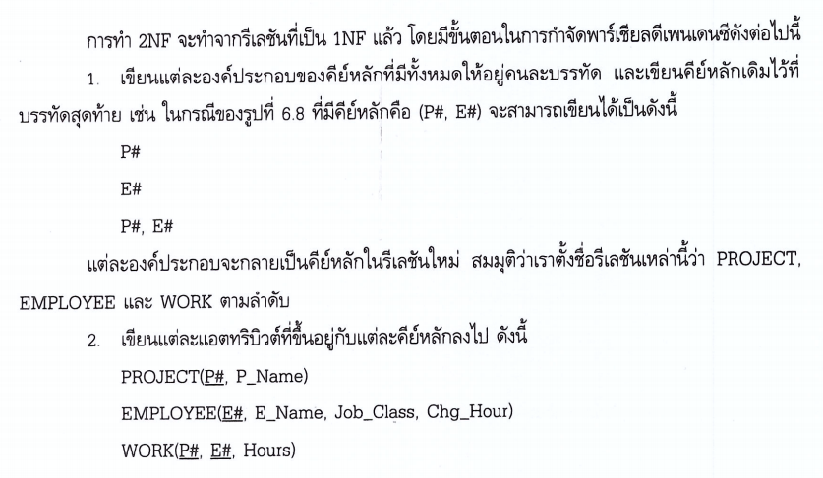
2NF

Slide 22
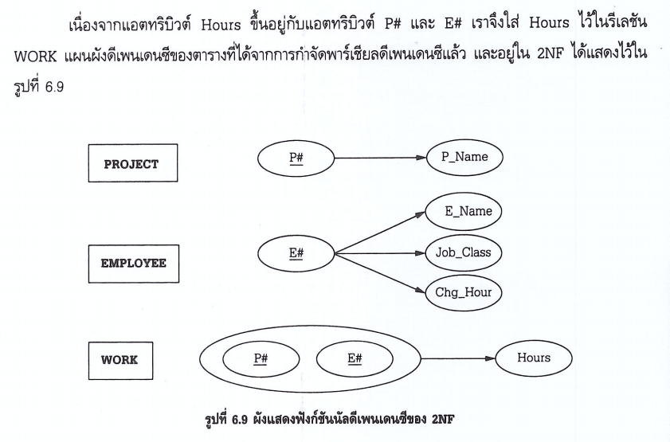
2NF

Slide 23
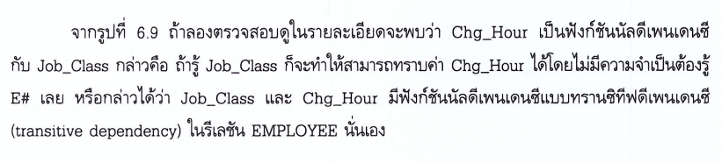
2NF

Slide 24

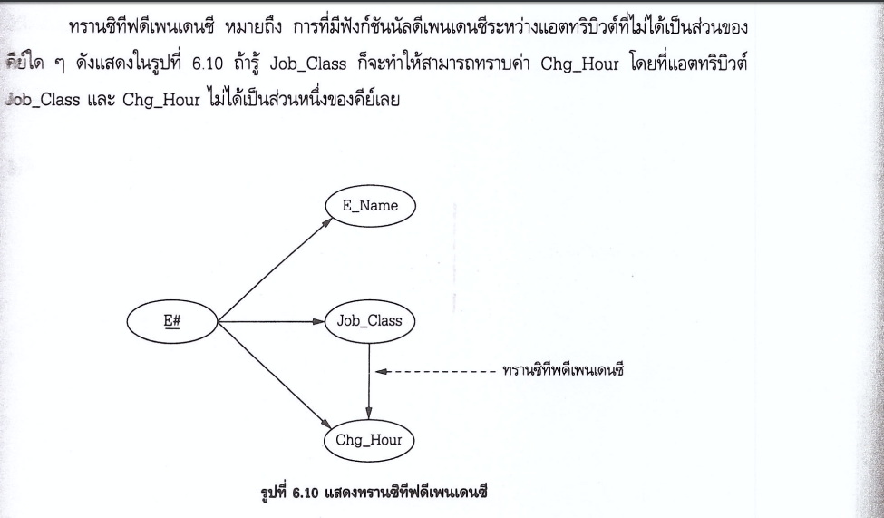

Slide 25
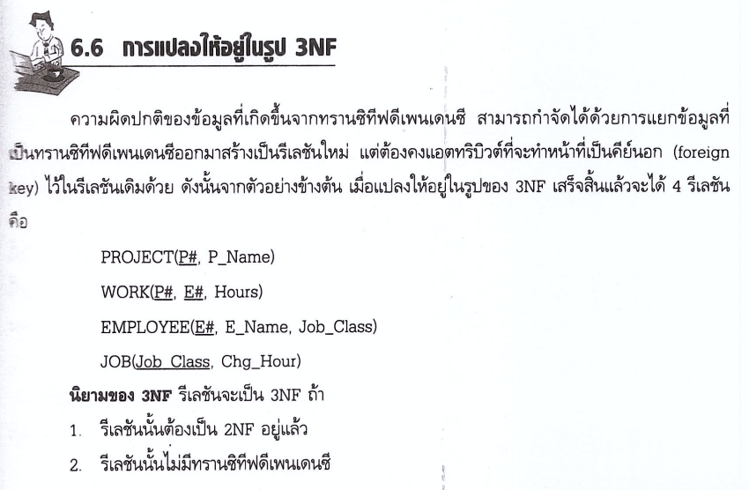
3NF

Slide 26
3NF
Project (P#, P_name)
work (P#,E#,Hour)
Employee (E#,E_name,JobClass)
Job (Jobclass,chg_hour)

Slide 27
3NF
Project (P#, P_name)
work (P#,E#,Hour)
Employee (E#,E_name,J#)
Job (J#,Jobclass,chg_hour)

Slide 28
1NF
P_No (PK) | P_Name | Emp_No (PK) | Emp_name | Job_Class | Chg_Hour | Hour | Total
11 | ID_CARD | 103 | สมชาย ไม้ดี | Elect Engineer | 500 | 23 | 11,500.00
11 | ID_CARD | 101 | แท่น งามยิ่ง | Database Designer | 500 | 19 | 9,500.00
11 | ID_CARD | 105 | ชาย ศรีดี | Database Designer | 500 | 35 | 17,500.00
11 | ID_CARD | 106 | แม็ก ยอดยิ่ง | Programmer | 200 | 12 | 2,400.00
11 | ID_CARD | 102 | อมร ศรีดี | System Analyst | 250 | 23 | 5,750.00
22 | Palm | 114 | สุรศักดิ์ ดีงาม | Application Designer | 250 | 24 | 6,000.00
22 | Palm | 118 | กมล ไม้งาม | General Support | 100 | 45 | 4,500.00
22 | Palm | 104 | นาย ยิ่งยอด | System Analyst | 250 | 32 | 8,000.00
22 | Palm | 112 | ธิดา ไม้งาม | DSS Analyst | 200 | 44 | 8,800.00
33 | Web Service | 105 | ชาย ศรีดี | Database Designer | 500 | 64 | 32,000.00
33 | Web Service | 104 | นาย ยิ่งยอด | System Analyst | 250 | 48 | 12,000.00
33 | Web Service | 113 | วิว ยิ่งดี | Application Designer | 250 | 23 | 5,750.00
33 | Web Service | 111 | หิน งามดี | Critical Suport | 200 | 22 | 4,400.00
33 | Web Service | 106 | แม็ก ยอดยิ่ง | Programmer | 200 | 12 | 2,400.00

Slide 29
เฉลย Data 2F
Table Project
P_No (PK) | P_Name
11 | ID_CARD
22 | Palm
33 | Web Service
Table Employee |  |  |  |  | Table Work
Emp_No (PK) | Emp_name | Job_Class | Chg_Hour |  | P_No (PK) | Emp_No (PK) | Hour
101 | แท่น งามยิ่ง | Database Designer | 500 |  | 11 | 101 | 19
102 | อมร ศรีดี | System Analyst | 250 |  | 11 | 102 | 23
103 | สมชาย ไม้ดี | Elect Engineer | 500 |  | 11 | 103 | 23
104 | นาย ยิ่งยอด | System Analyst | 250 |  | 11 | 105 | 35
105 | ชาย ศรีดี | Database Designer | 500 |  | 11 | 106 | 12
106 | แม็ก ยอดยิ่ง | Programmer | 200 |  | 22 | 104 | 32
111 | หิน งามดี | Critical Suport | 200 |  | 22 | 112 | 44
112 | ธิดา ไม้งาม | DSS Analyst | 200 |  | 22 | 114 | 24
113 | วิว ยิ่งดี | Application Designer | 250 |  | 22 | 118 | 45
114 | สุรศักดิ์ ดีงาม | Application Designer | 250 |  | 33 | 104 | 48
118 | กมล ไม้งาม | General Support | 100 |  | 33 | 105 | 64
 |  |  |  |  | 33 | 106 | 12
 |  |  |  |  | 33 | 111 | 22
 |  |  |  |  | 33 | 113 | 23

Slide 30
เฉลย Data 3F
Table Project
P_No (PK) | P_Name
11 | ID_CARD
22 | Palm
33 | Web Service
Table Employee |  |  |  | Table Job
Emp_No (PK) | Emp_name | Job_Class |  | Job_Class | Chg_Hour
101 | แท่น งามยิ่ง | Database Designer |  | System Analyst | 250
102 | อมร ศรีดี | System Analyst |  | Elect Engineer | 500
103 | สมชาย ไม้ดี | Elect Engineer |  | Database Designer | 500
104 | นาย ยิ่งยอด | System Analyst |  | Programmer | 200
105 | ชาย ศรีดี | Database Designer |  | Critical Suport | 200
106 | แม็ก ยอดยิ่ง | Programmer |  | Application Designer | 250
111 | หิน งามดี | Critical Suport |  | General Support | 100
112 | ธิดา ไม้งาม | DSS Analyst |  | DSS Analyst | 200
113 | วิว ยิ่งดี | Application Designer
114 | สุรศักดิ์ ดีงาม | Application Designer
118 | กมล ไม้งาม | General Support
Work
P_No (PK) | Emp_No (PK) | Hour
11 | 101 | 19
11 | 102 | 23
11 | 103 | 23
11 | 105 | 35
11 | 106 | 12
22 | 104 | 32
22 | 112 | 44
22 | 114 | 24
22 | 118 | 45
33 | 104 | 48
33 | 105 | 64
33 | 106 | 12
33 | 111 | 22
33 | 113 | 23

Slide 31
เฉลย Data 3F
Table Project
P_No (PK) | P_Name
11 | ID_CARD
22 | Palm
33 | Web Service
Table Employee |  |  |  | Table job
Emp_No (PK) | Emp_name | Job_No (FK) |  | Job_No (PK) | Job_Class | Chg_Hour
101 | แท่น งามยิ่ง | J003 |  | J001 | System Analyst | 250
102 | อมร ศรีดี | J001 |  | J002 | Elect Engineer | 500
103 | สมชาย ไม้ดี | J002 |  | J003 | Database Designer | 500
104 | นาย ยิ่งยอด | J001 |  | J004 | Programmer | 200
105 | ชาย ศรีดี | J003 |  | J005 | Critical Suport | 200
106 | แม็ก ยอดยิ่ง | J004 |  | J006 | Application Designer | 250
111 | หิน งามดี | J005 |  | J007 | General Support | 100
112 | ธิดา ไม้งาม | J008 |  | J008 | DSS Analyst | 200
113 | วิว ยิ่งดี | J006
114 | สุรศักดิ์ ดีงาม | J006
118 | กมล ไม้งาม | J007
Work
P_No (PK) | Emp_No (PK) | Hour
11 | 101 | 19
11 | 102 | 23
11 | 103 | 23
11 | 105 | 35
11 | 106 | 12
22 | 104 | 32
22 | 112 | 44
22 | 114 | 24
22 | 118 | 45
33 | 104 | 48
33 | 105 | 64
33 | 106 | 12
33 | 111 | 22
33 | 113 | 23

Slide 32
Normalization
เป็นการออกแบบฐานข้อมูลแบบ วิธีล่างขึ้นบน (Bottom-Up Approach) (โอภาส, P 266)

Slide 33
Reference
รศ. ดร. วิเชียร เปรมชัยสวัสดิ์, “ระบบฐานข้อมูล”, 2555
โอภาส เอี่ยมสิริวงศ์, “ระบบฐานข้อมูล Database System”, 2558

